Slide 1
2023 Unity C#
4. 객체지향 설계

Slide 2
목차
1. static 키워드
2. 인터페이스
3. 유용한 C# 문법
4. 객체지향 설계

Slide 4
1. static 키워드
정적과 동적
컴퓨터에서 동적이라는 단어의 의미는, 프로그램이 실행되는 동안에 변화가 있다는 의미
반대로 정적이라는 단어의 의미는, 프로그램이 실행되는 동안에 변화가 없다는 의미

Slide 5
1. static 키워드
new Dog();
new 키워드로 새로운 객체를 만드는 것을 동적 할당이라고 함
프로그램이 실행되는 중간에 새로운 객체가 생기거나, 기존의 객체가 없어지는 등 변화가 생기기 때문에 동적
이렇게 프로그램에서 자유롭게 생성되고 삭제되는 객체는 동적인 객체이고, 그 수가 계속해서 변화함
수가 여럿일 수 있으므로 각 객체는 그들만의 고유한 값을 가지고 있음

Slide 6
1. static 키워드
class Dog
{
public static string name = "Dog";
}
클래스에서 정적이다는 의미는 여러 개 존재하지 않고 프로그램 안에서 무조건 한 종류에 하나만 존재한다고 이해하면 됨
반대로 정적이 아니라면 동적이고, 프로그램 안에서 각 객체마다 여럿 존재할 수 있음
static이 붙은 정적 변수는 객체마다 따로 가지는 변수가 아닌, 그 클래스의 모든 객체가 공유하는 변수
의미적으로 Dog라는 클래스를 가지는 정적 객체 하나가 있고, 그 객체의 변수라고 생각해도 됨

Slide 7
1. static 키워드
class Dog
{
public static string name = "Dog";
public static void Say() => Console.WriteLine(name);
}
정적 메소드는 각 클래스마다 하나씩만 존재하는 정적 객체의 메소드
정적 객체의 메소드이므로 정적 변수는 사용할 수 있으나 그 외의 동적 변수는 사용할 수 없음

Slide 8
1. static 키워드
class Math
{
public static int Max(int a, int b) => a > b ? a : b;
}
정적 메소드는 메소드를 실행하는 주체가 딱히 존재하지 않을 경우에 주로 사용함
C언어에서 자주 봤던 함수들이 여기에 속함

Slide 9
1. static 키워드
class Math
{
public static readonly float PI = 3.141592f;
public static int Max(int a, int b) => a > b ? a : b;
}
정적 변수도 그 값을 가지고 있는 주체가 따로 존재하지 않고, 모든 객체가 똑같은 값을 공유하는 경우에 사용
위에서 사용된 readonly는 const와 비슷하게 사용할 수만 있고 수정이 불가능한 변수에 적용함

Slide 11
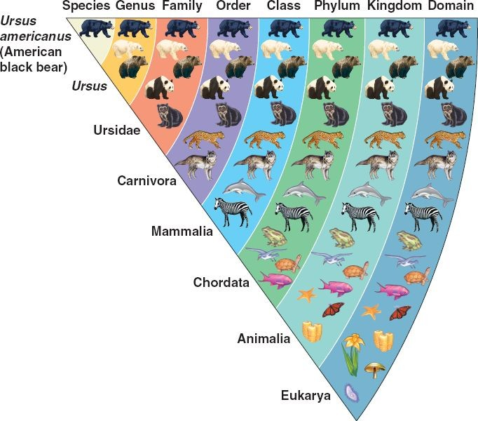
2. 인터페이스
클래스는 한 마디로 정리하면 객체를 묶기 위한 분류 체계
집합의 개념과 밀접한 관련이 있음
그런데 객체를 여러 분류로 묶을 수 있다거나 (날 수 있는 동물과 새는 일부만 겹침)
분류로 표현하기에 애매한 것들이 있음 (먹을 수 있는 것, 누를 수 있는 것)

Slide 12
2. 인터페이스
인터페이스
객체지향에서 인터페이스는 크게 두 가지의 의미를 가지고 있음
1. 두 클래스 사이의 상호작용을 매개하는 역할 ( 이 기계는 {누를 수 있는 것}으로 작동한다. )
2. 명확한 부분 집합 관계가 아닐 경우 (새, 동물, 날 수 있는 것, 비행기, 탈것 등)

Slide 13
2. 인터페이스
interface Flightable
{
void Fly();
}
인터페이스는 클래스와 비슷하게 interface를 붙여서 정의하여 사용함
추상 클래스와 그 역할이 비슷하다고 할 수 있지만, 추상 클래스는 분류에 가깝고 인터페이스는 추상적인 개념에 가까움
클래스 : 까마귀
추상 클래스 : 새
인터페이스 : 날 수 있는 것

Slide 14
2. 인터페이스
interface Flightable
{
void Fly();
}
인터페이스에는 멤버 변수가 존재하지 않고 오로지 메소드만 존재함
또한 모든 메소드는 기본적으로 public 접근 한정자를 가짐
최근 C#은 메소드의 구현까지 가능했지만, 그 이전의 C#은 메소드 구현 자체가 불가능해서 항상 몸체가 비어있었음
또 인터페이스는 생성자도 없음

Slide 15
2. 인터페이스
interface Flightable
{
void Fly();
}
class Bird : Flightable
{
public void Fly() => Console.WriteLine("Fly!");
}
클래스의 상속과 비슷하게 인터페이스는 콜론 이후 인터페이스 이름으로 구현함
인터페이스는 상속이 아니라 구현이고, 인터페이스에 있는 모든 메소드를 해당 클래스에서 구현해야 함
상속이 아니므로 메소드 오버라이딩도 아니고, 따라서 override가 없음

Slide 16
2. 인터페이스
public class Program
{
public static void Main()
{
Flightable bird = new Bird();
bird.Fly();
}
}
사용하는 것은 추상 클래스와 비슷함
그 자료형을 갖는 변수를 만들어서 그 인터페이스를 구현한 객체를 넣을 수 있고, 메소드 호출도 가능

Slide 17
2. 인터페이스
interface Flightable
{
void Fly();
}
abstract class Animal
{
public abstract void Move();
}
class Bird : Animal, Flightable
{
public void Fly() => Console.WriteLine("Fly!");
public override void Move() => Console.WriteLine("Move!");
}
추상 클래스를 상속받고 인터페이스를 구현하는 예

Slide 18
2. 인터페이스
interface Flightable
{
void Fly();
}
interface Movable
{
void Move();
}
abstract class Animal : Movable
{
public abstract void Move();
}
class Bird : Animal, Flightable
{
public void Fly() => Console.WriteLine("Fly!");
public override void Move() => Console.WriteLine("Move!");
}
인터페이스를 구현해야 하는 추상 클래스를 상속받고 인터페이스를 구현하는 예
추상 클래스도 인터페이스를 구현할 수 있는데, 정확한 구현은 하위 클래스에게 맡기는 방식

Slide 20
3. 유용한 C# 문법
public class Program
{
public static void Main()
{
Flightable bird = new Bird();
bird.Fly();
((Movable)bird).Move();
}
}
객체가 무엇이냐에 따라 형변환으로 다른 자료형의 변수로 바꾸거나 메소드를 호출할 수 있음
Bird() 클래스는 Movable 인터페이스를 구현하는 경우 위 코드는 문제가 없음
그러나 만약 인터페이스를 구현하지 않았다면 오류가 발생

Slide 21
3. 유용한 C# 문법
public class Program
{
public static void Main()
{
Flightable bird = new Bird();
if (bird is Movable)
((Movable)bird).Move();
}
}
is 연산자는 형 변환이 가능한지를 알아내는 연산자
형 변환이 불가능하다면 false, 가능하다면 true임

Slide 22
3. 유용한 C# 문법
public class Program
{
public static void Main()
{
Flightable bird = new Bird();
if (bird is Movable)
(bird as Movable).Move();
}
}
as 연산자는 형 변환 연산자와 비슷하지만, 형 변환이 불가능하다면 오류 대신 null이 반환됨
위 코드에서는 is 연산자로 미리 체크를 하므로, 가능하다면 항상 Move()가 실행됨

Slide 23
3. 유용한 C# 문법
public class Program
{
public static void Main()
{
Flightable bird = new Bird();
(bird as Movable)?.Move();
}
}
null 관련 연산자와 함께 사용하면 코드의 길이가 줄어듬

Slide 24
3. 유용한 C# 문법
switch (bird)
{
case Animal animal:
break;
}
C#의 switch case는 많은 추가 기능이 있는데, 그 중 하나는 형 변환과 추가 조건
위 코드에서 bird가 Animal로 형 변환이 가능하다면 animal에 형 변환된 값을 넣은 후 실행됨

Slide 25
3. 유용한 C# 문법
switch (bird)
{
case Movable movable:
movable.Move();
break;
}
인터페이스도 가능

Slide 26
3. 유용한 C# 문법
switch (bird)
{
case Movable movable when 1 > 5:
movable.Move();
break;
}
case 옆에 when을 넣어 추가 조건을 걸 수 있음
위의 when에서 movable을 넣어서 사용하는게 가능함

Slide 27
3. 유용한 C# 문법
class MyClass
{
public string name;
}
어떤 클래스에 대해서 멤버 변수를 바로 수정할 수 있게 하는 것은 좋지 않음 (실수할 수 있으므로)
또, 그 값이 바뀔 때마다 무언가를 항상 실행시켜야 하는 경우가 있을 수 있음 (체력같은 경우)

Slide 28
3. 유용한 C# 문법
class MyClass
{
private string name;
public string GetName() => name;
public void SetName(string name) => this.name = name;
}
Getter와 Setter는 특정 값에 대한 접근을 함수로 감싸는 방법
Setter를 public이 아니라면 외부에서 수정이 불가능함
또 Getter와 Setter는 함수이므로 값을 바꾸면서 동시에 다른 무언가를 할 수 있음

Slide 29
3. 유용한 C# 문법
class MyClass
{
private string name;
public string Name
{
get
{
return name;
}
set
{
name = value;
}
}
}
C#은 Getter와 Setter를 사용하기 쉽도록 추가 문법을 제공
위의 Name은 Getter와 Setter가 묶은 일종의 함수이고, 어떻게 사용하냐에 따라 get과 set중 하나를 결정함
value는 수정에 필요한 값

Slide 30
3. 유용한 C# 문법
public class Program
{
public static void Main()
{
MyClass myClass = new MyClass();
myClass.Name = "Hello";
Console.WriteLine(myClass.Name);
}
}
사용하는 방법은 멤버 변수를 사용하는 것과 완전히 동일함
대신 차이점이 있다면, 실제로 멤버 변수에 바로 접근해서 사용하는 것이 아니라 이를 매개하는 Getter와 Setter를 실행하는 것임

Slide 31
3. 유용한 C# 문법
class MyClass
{
private string name;
public string Name
{
get => name;
set => name = value;
}
}
메소드이므로 화살표로 축약 가능

Slide 32
3. 유용한 C# 문법
class MyClass
{
private string name;
public string Name
{
get => name;
private set => name = value;
}
}
외부에서 수정을 막고 싶다면 set만 private으로 바꿀 수 있음

Slide 33
3. 유용한 C# 문법
class MyClass
{
public string Name
{
get;
private set;
} = "Name";
}
추가 기능을 제공할 필요가 없다면 Getter와 Setter를 사용할 필요 없이
변수의 접근 권한을 set과 get에 나눠서 수정할 수 있음
여기서 Name은 변수임

Slide 35
4. 객체지향 설계
실습!

Slide 37
2023 Unity C#
4. 끝

